Slide 1
シャーロンのための説明
ワーズ＆ピクチャーズ例
Words & Pictures Case Example
Andrew Turnell（アンドリュ・タネル）

Slide 2
これはダニー、トリィ、シャーロンに、シャーロンが小さい時にどうして家族と一緒に暮らしていなかったかを説明するためのお話です。
パパ
ママ
ダニー
6
トリィ
4
シャーロン
2
Notes:
This is a story to explain to Danny, Tori and Sharon why Sharon wasn’t living with the family when she was little.

Slide 3
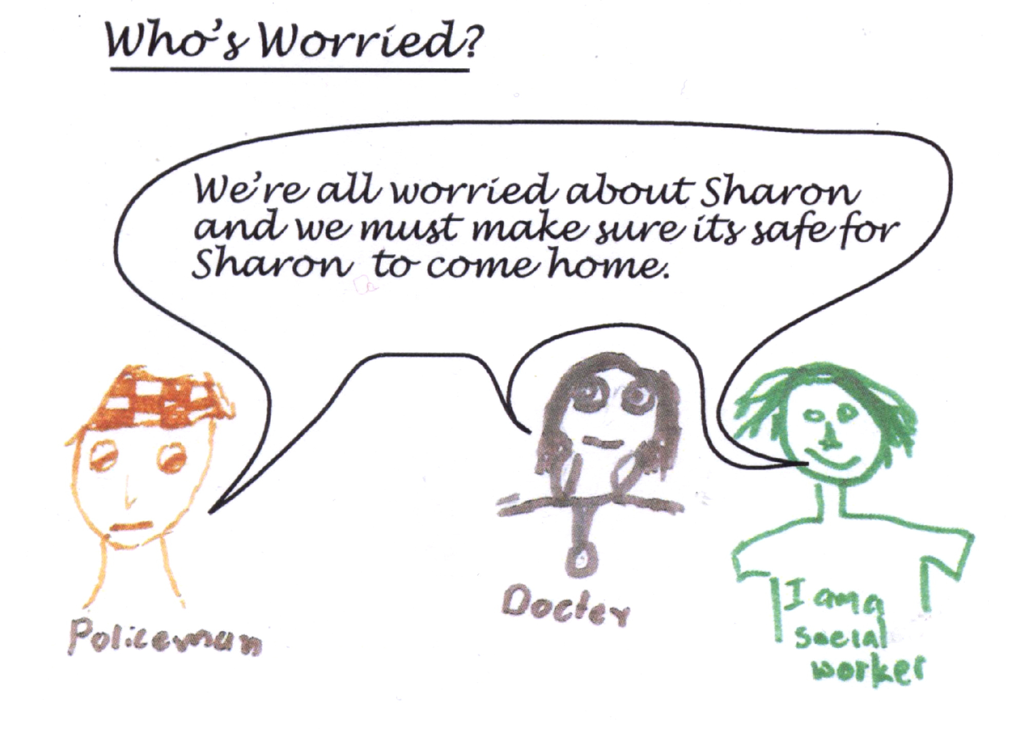
誰が心配しているの？
私たちはみんな、シャーロンのことを心配しています。私たちは、シャーロンが帰るお家が安全でないといけないと思っていました。
お巡りさん
お医者さん
私がソーシャルワーカー
Notes:
Who’s worried?
誰が心配しているの？
We’re all worried about Sharon and we must make sure its safe for Sharon to come home.
私たちはみんな、シャーロンのことを心配しています。私たちは、シャーロンが帰るお家が安全でないといけないと思っていました。
Policeman
警察官
Doctor
お医者さん
I am a social worker
私がソーシャルワーカー

Slide 4
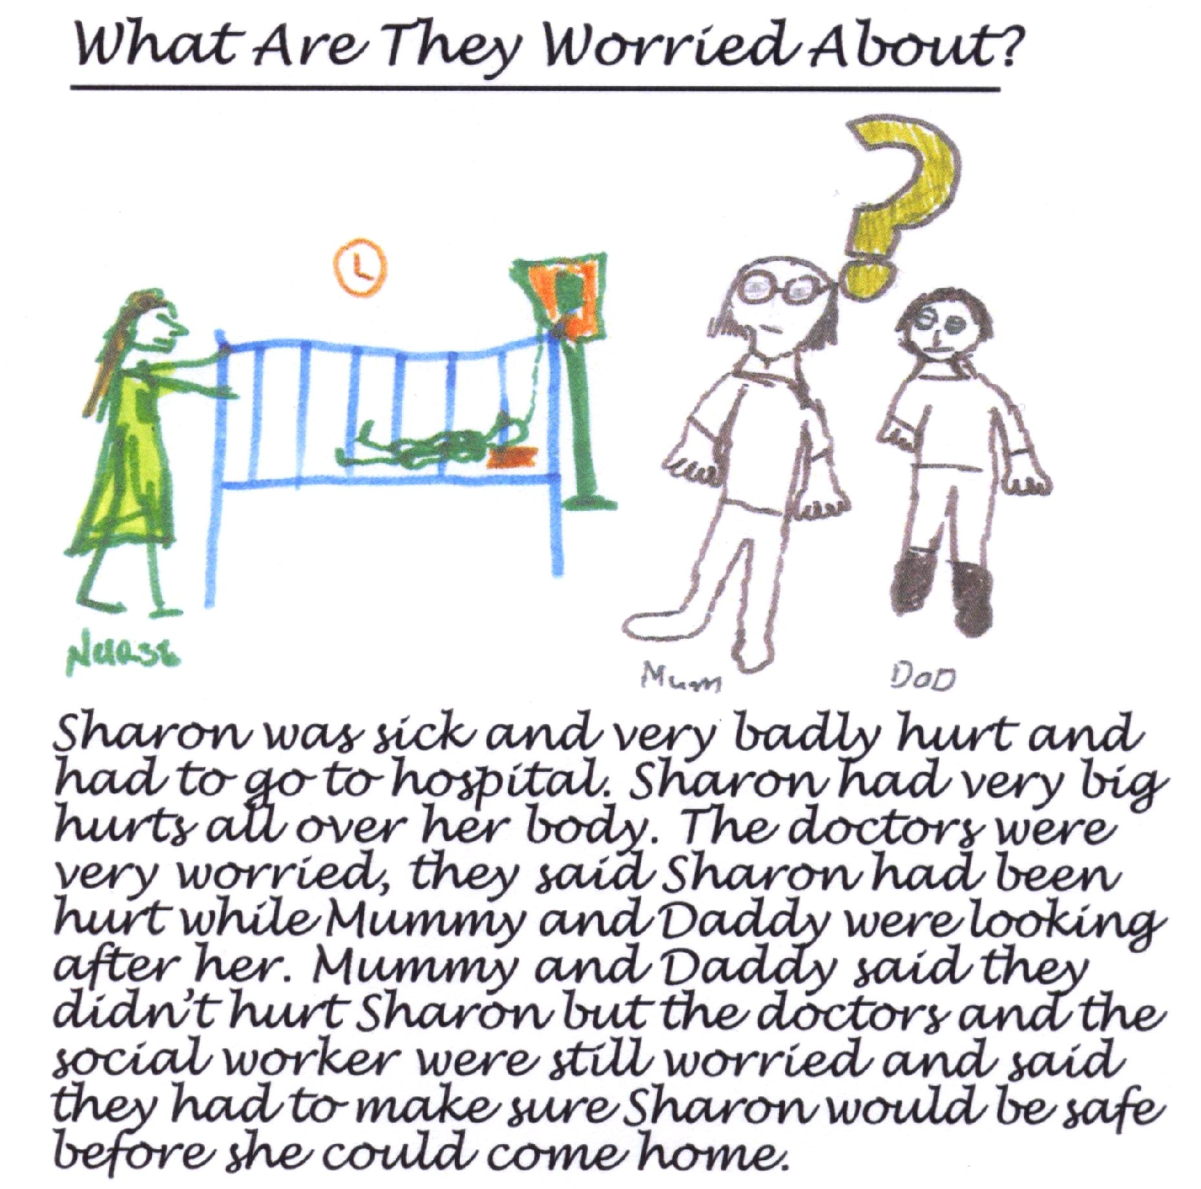
シャーロンは具合いが悪く、とても大きなケガをしていたので病院に行かないといけませんでした。シャーロンの体中に大きな痛々しい傷がたくさん見つかりました。お医者さんたちはとても心配しました。お医者さんたちは「ママとパパがシャーロンの面倒を見ている間にケガをしている」と、言いました。ママとパパは、シャーロンにケガをさせていないと言いました。それでもお医者さんたちとソーシャルワーカーは、心配だったので「シャーロンが帰る前に、私たちはお家がシャーロンにとって安全なことを確認しないといけません」と、言いました。
何をみんなは心配しているの？
看護師さん
ママ
パパ
Notes:
Sharon was sick and very badly hurt and had to go to hospital. Sharon had very big hurts all over her body. The doctors were very worried they said Sharon had been hurt while Mummy and Daddy were looking after her. Mummy and Daddy said they didn’t hurt Sharon, but the doctors and the social worker were still worried and said they had to make sure Sharon would be safe before she came home.
シャーロンは具合いが悪く、とても大きなケガをしていたので病院に行かないといけませんでした。シャーロンの体中に大きな痛々しい傷がたくさん見つかりました。お医者さんたちはとても心配しました。お医者さんたちは「ママとパパがシャーロンの面倒を見ている間にケガをしている」と、言いました。ママとパパは、シャーロンにケガをさせていないと言いました。それでもお医者さんたちとソーシャルワーカーは、心配だったので「シャーロンが帰る前に、私たちはお家がシャーロンにとって安全なことを確認しないといけません」と、言いました。
What Are They Worried About?
何をみんなは心配しているの？

Slide 5
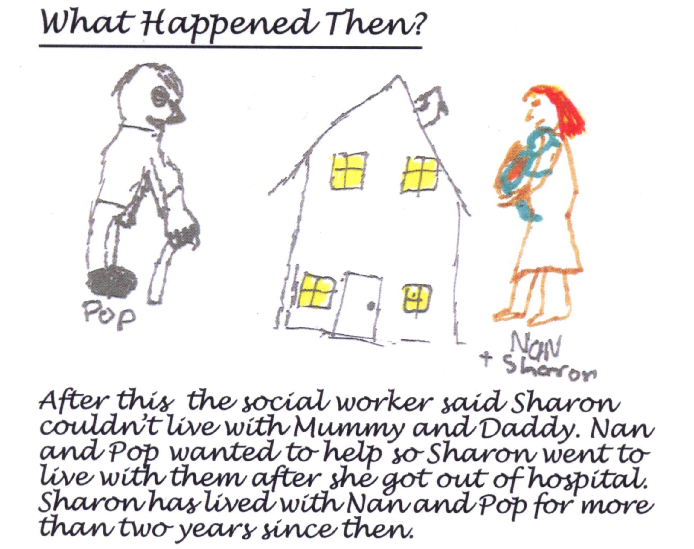
続けてソーシャルワーカーは、シャーロンがママとパパと一緒に帰って暮らすことはできませんと言いました。おばあちゃんとおじいちゃんは力になってあげたかったので、シャーロンは退院してからおばあちゃん、おじいちゃんの家に行きました。それから2年、シャーロンはおばあちゃん、おじいちゃんと一緒に暮らしてきました。
何がそれからあったの？
おじいちゃん
おばあちゃんと
シャーロン
Notes:
After this the social worker said Sharon couldn’t live with Mummy and Daddy. Nan and Pop wanted to help so Sharon went to live with them after she got out of hospital. Sharon has lived with Nan and Pop for more than two years since then.
続けてソーシャルワーカーは、シャーロンがママとパパと一緒に帰って暮らすことはできませんと言いました。おばあちゃんとおじいちゃんは力になってあげたかったので、シャーロンは退院してからおばあちゃん、おじいちゃんの家に行きました。それから2年、シャーロンはおばあちゃん、おじいちゃんと一緒に暮らしてきました。
What Happened Then?
何がそれからあったの？
Pop
おじいちゃん
Nan + Sharon
おばあちゃんとシャーロン

Slide 6
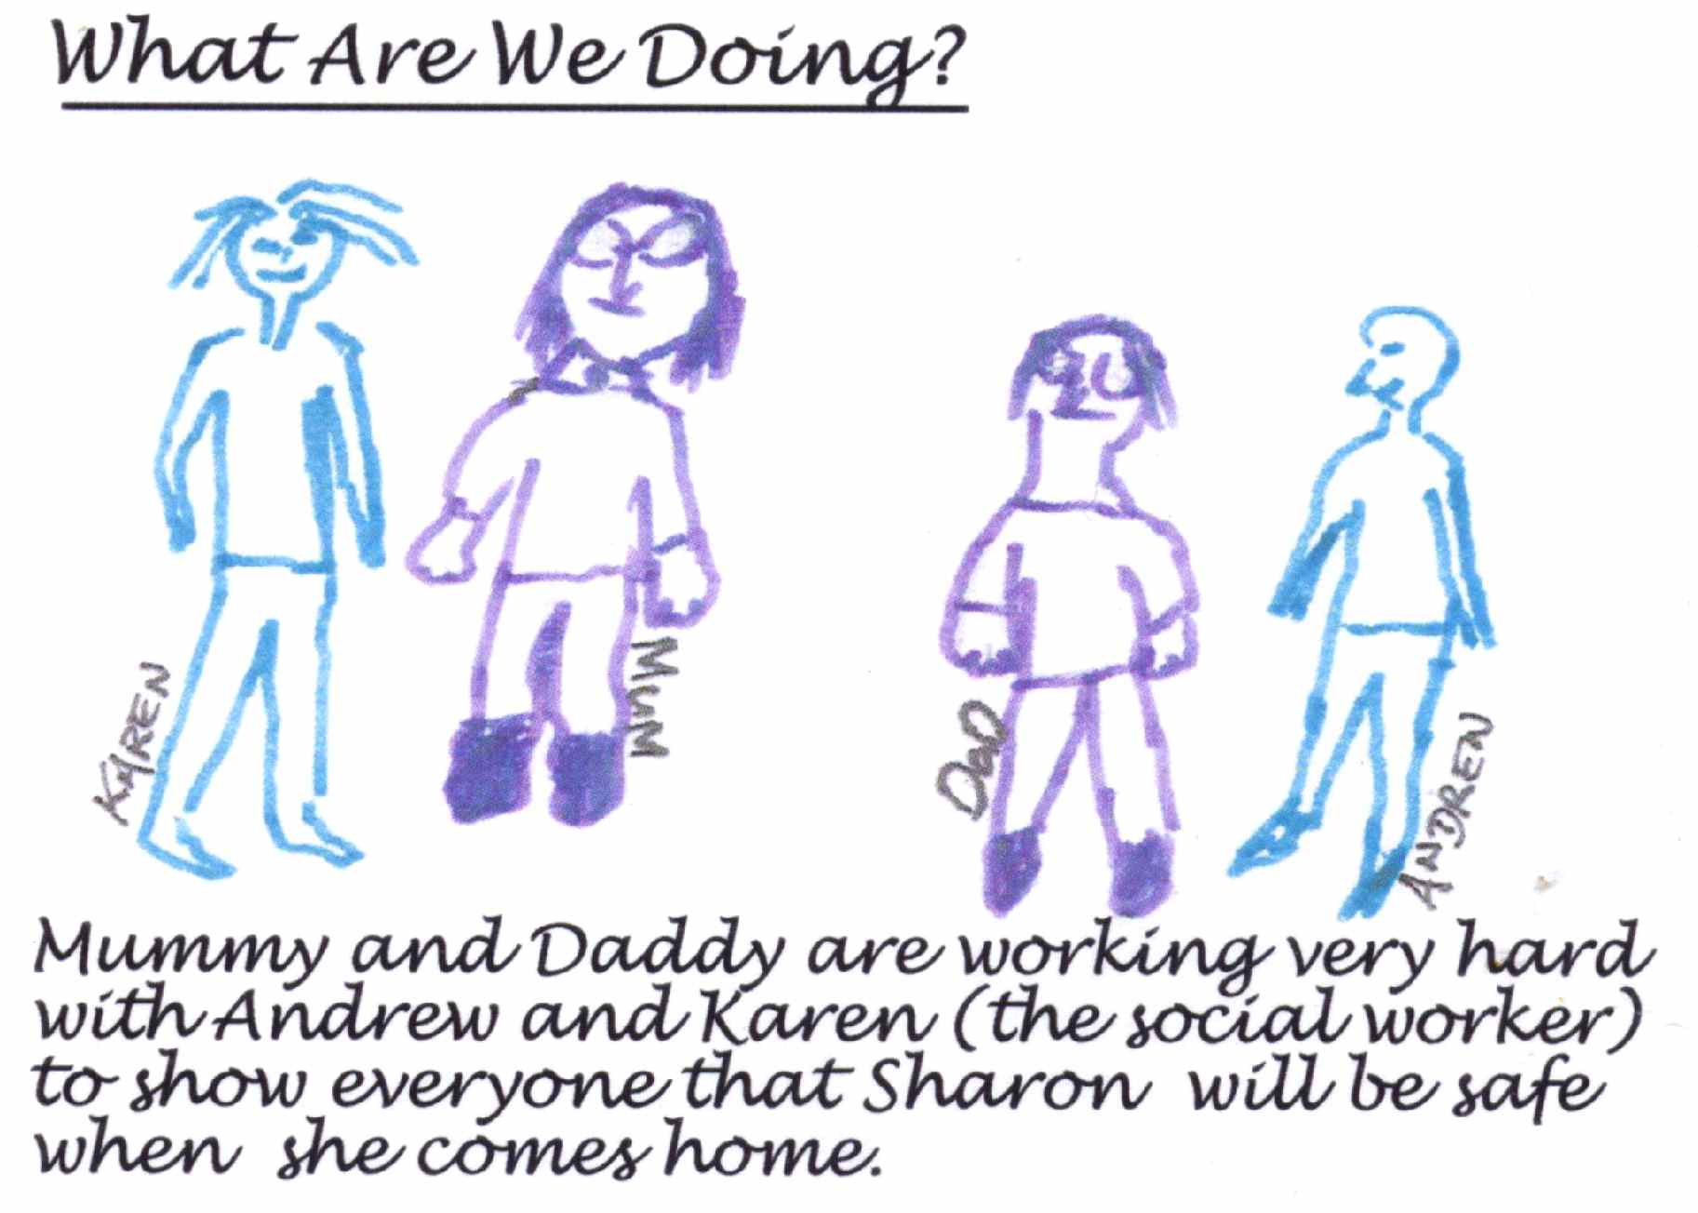
ママとパパは、シャーロンがお家に帰ってきた時にシャーロンが安全だと言うことをみんなに見てわかってもらえるようにアンドリュとカレン（ソーシャルワーカー）と一緒にがんばっています。
何を今、しているの？
カレン
ママ
パパ
アンドリュ
Notes:
Mummy and Daddy are working very hard with Andrew and Karen (the social worker) to show everyone that Sharon will be safe when she comes home.
ママとパパは、シャーロンがお家に帰ってきた時にシャーロンが安全だと言うことをみんなに見てわかってもらえるようにアンドリュとカレン（ソーシャルワーカー）と一緒にがんばっています。
What are we doing?
何を今、しているの？

